Slide 1
(5-3): مساحة سطح الأسطوانة إعداد المعلمة: أ. نوره راشد
رئيسة قسم الرياضيات : هنادي العمران
مديرة المدرسة : أ / ليلى حسين اكبر

Slide 3
أوجدي الناتج:
44 × 22 =
88
968
66
اعداد المعلمة: أمل السنان

Slide 4
أوجدي الناتج:
4 × 3,14 =
7,48
12,56
1256

Slide 7
المساحة الكلية للاسطوانة
المساحة الكلية للإسطوانة
=
+
+
قاعدة
الإسطوانة
م
السطح الجانبى للإسطوانة
مساحة
القاعدة
م
م
مساحة
القاعدة
المساحة الجانبية
إرتفاع الإسطوانة
ع
2
π
نق
π
2
2
π
نق
3
نق
1
2
قاعدة
الإسطوانة
+
2
=
المساحة الكلية للإسطوانة

Slide 8
مساحة سطح الأسطوانة =
2 π نق (نق + ع)

Slide 9
صفحة 192
2 π نق (نق + ع)
22
= 2× × 7 (7 + 20)
7
= 1188 سم²
= 44 × 27

Slide 10
-

Slide 11
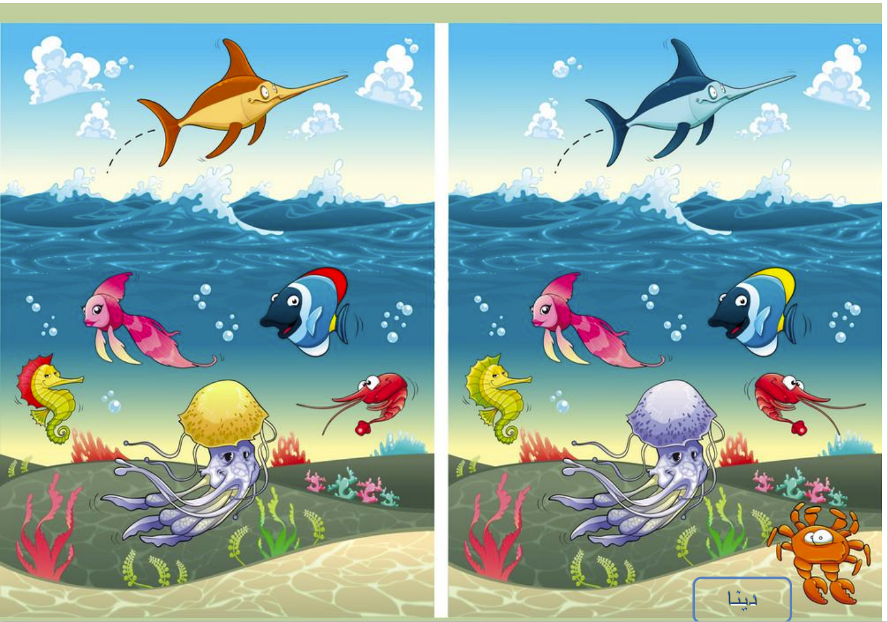

Slide 13
2 π نق (نق + ع)
= 2× 3,14 × 2 (2 + 5)
= 12,56× 7
= 87,92 سم²

Slide 14
2 π نق (نق + ع)
22
= 2× × 1 (1 + 21)
7
968
44
= م²
= × 22
7
7

Slide 15
التقييم المختصر
اختاري الإجابة الصحيحة:

Slide 16
ماذا تعلمنا اليوم ؟

